Slide 1

KẾ HOẠCH BÀI DẠY
MÔN: MĨ THUẬT
LỚP: 1
Trường: TH Đại Quang
Tổ: 3
Họ và tên giáo viên: Nguyễn Lê Na

Slide 2

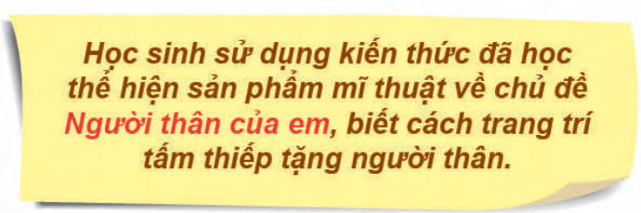

Slide 3
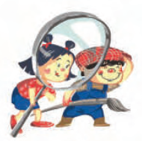
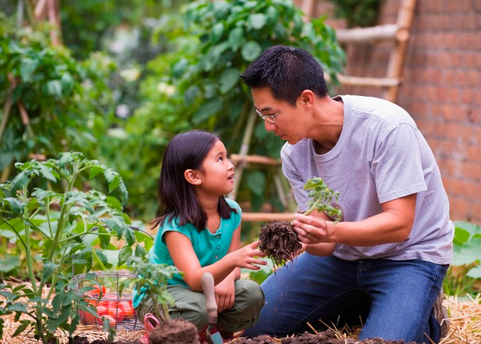
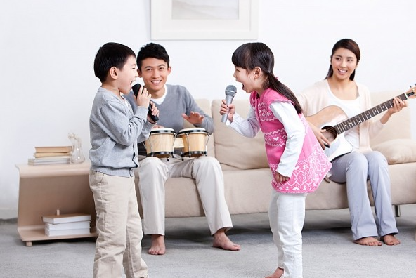
Hình ảnh người thân qua một số bức ảnh

Slide 4

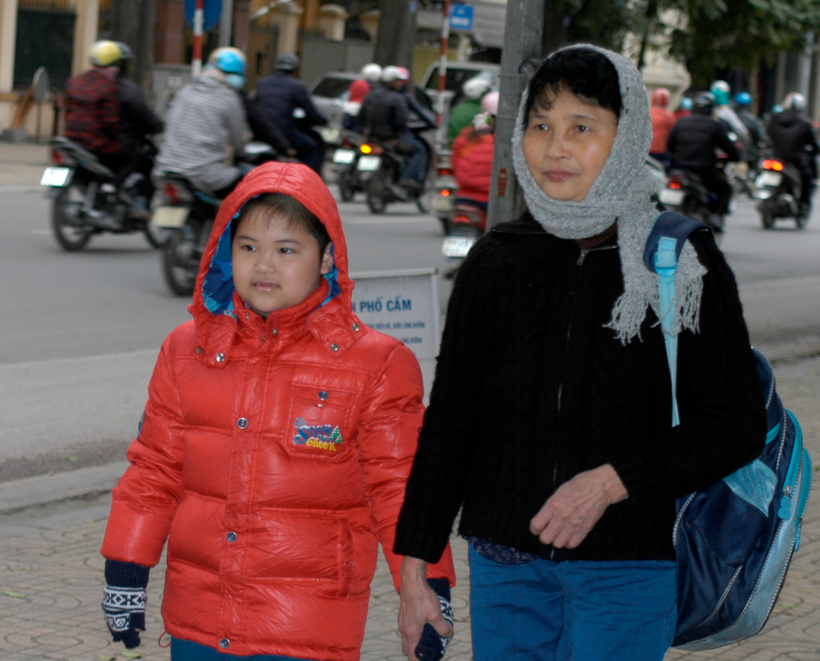
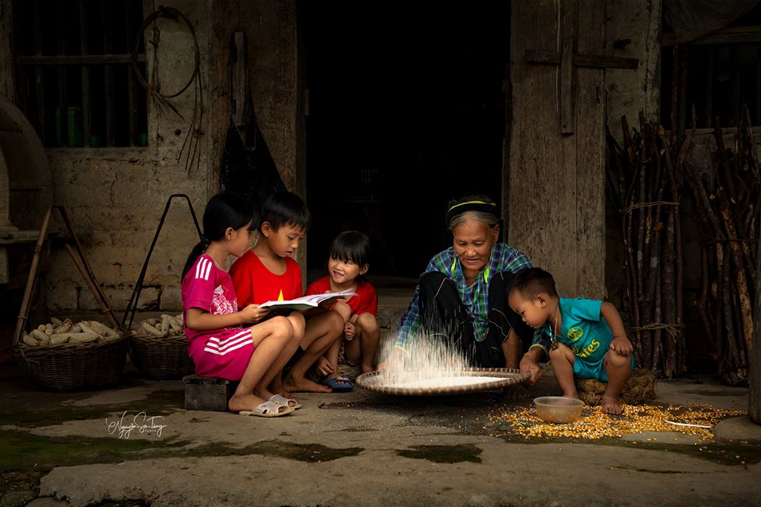
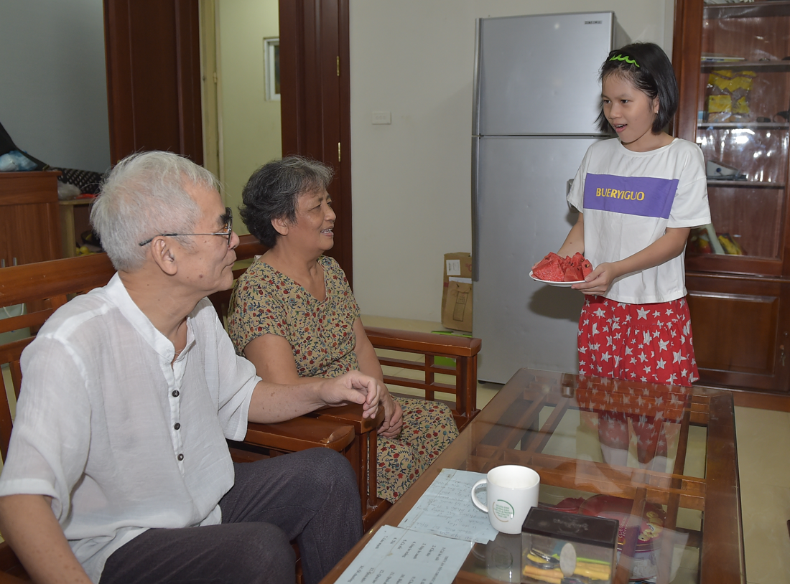

Slide 5
Câu hỏi thảo luận gợi ý
- Hằng ngày, em có những sinh hoạt nào cùng với người thân?
- Em nhớ đến kỉ niệm nào với người thân của em?
- Em muốn thể hiện hình ảnh nào về người thân của em?

Slide 6
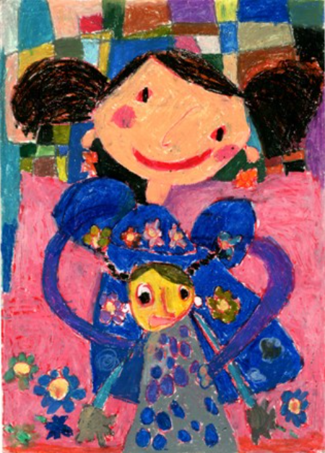
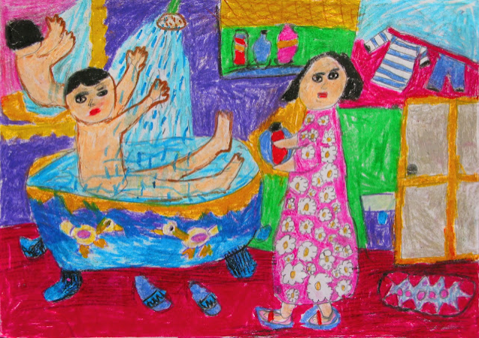

Slide 7
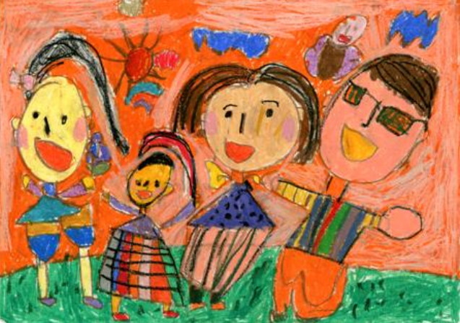
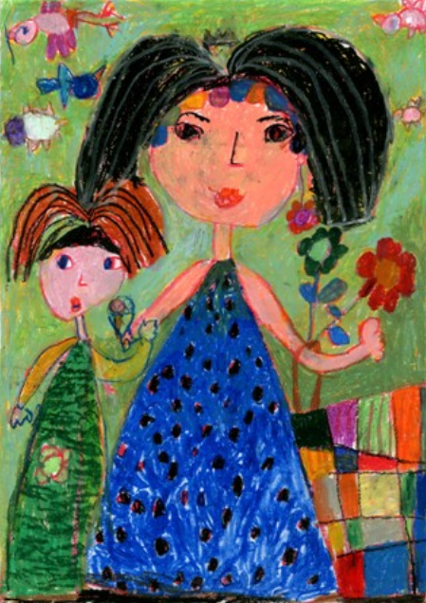
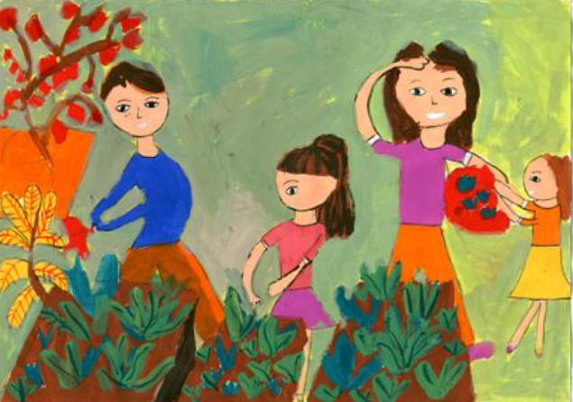

Slide 8
Câu hỏi thảo luận gợi ý
Em thấy hình vẽ nào trong những bức tranh?
Màu sắc nào được sử dụng trong những bức tranh?
Em sẽ dùng hình vẽ, màu sắc nào để thể hiện về người thân của em?

